Slide 1
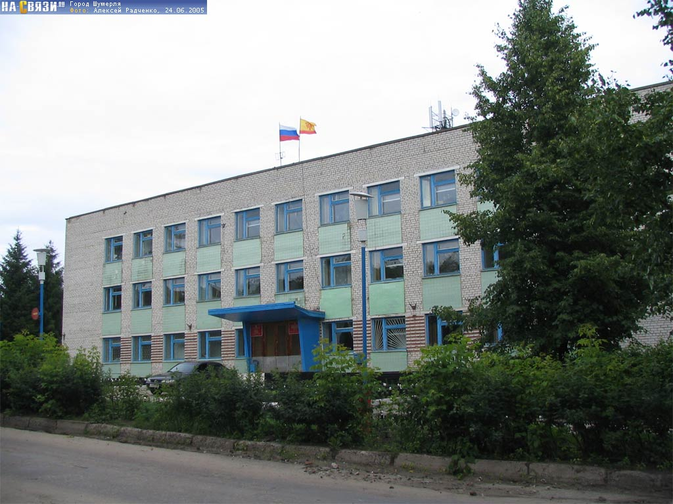
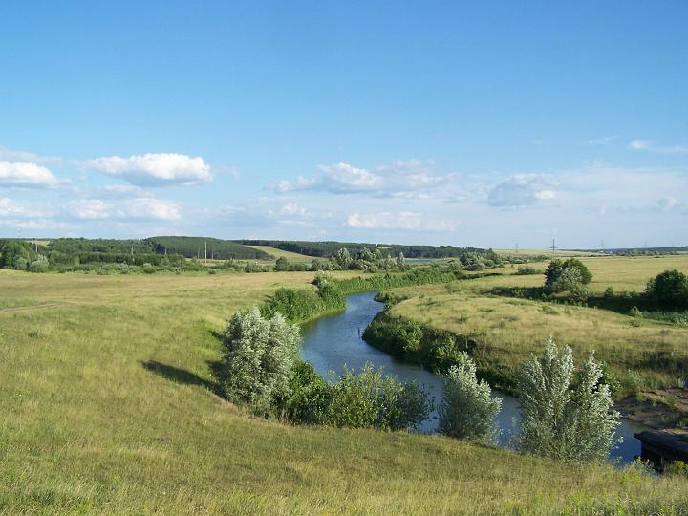
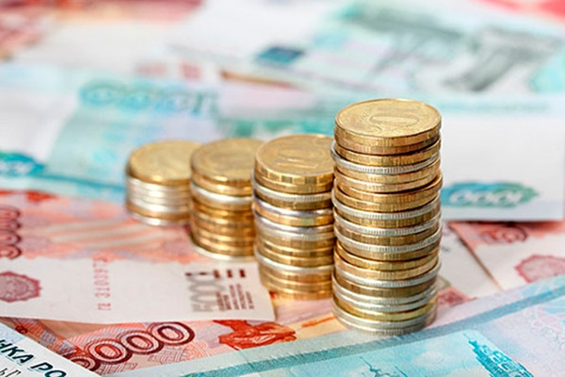
Бюджет для граждан
К проекту Решения Собрания депутатов Шумерлинского муниципального округа Чувашской Республики «О бюджете Шумерлинского муниципального округа Чувашской Республики на 2023 год и на плановый период 2024 и 2025 годов»

Slide 2
Вводная часть
В соответствии с приказом Минфина России от 22.09.2015 № 145н
«Об утверждении Методических рекомендаций по представлению бюджетов субъектов Российской Федерации и местных бюджетов и отчетов об их исполнении в доступной для граждан форме» и в целях реализации принципа прозрачности (открытости) бюджетной системы Российской Федерации и обеспечения полного и доступного информирования граждан о бюджете Шумерлинского муниципального округа Чувашской Республики составлен «Бюджет для граждан» на 2022 год и плановый период 2023 и 2024 годов.
«Бюджет для граждан» содержит основные положения бюджета муниципального округа (решения о бюджете) в доступной для широкого круга заинтересованных пользователей форме. Его цель – познакомить граждан с основными целями, задачами, приоритетными направлениями формирования и исполнения бюджета Шумерлинского муниципального округа Чувашской Республики.
Начальник финансового отдела
администрации Цивильского района
Бюджет Цивильского района – это самый важный документ для района. Его формирование – это сложный процесс, в котором должны участвовать все граждане. Проект «Бюджет для граждан» должен обеспечить понятное и доступное представление информации о бюджете для граждан Цивильского района.
«Бюджет для граждан» – это комплекс составляющих информационно-аналитического характера, направленный на реализацию принципов раскрытия информации о бюджете, бюджетной политике Цивильского района, а также об основных направлениях финансового и социально-экономического развития Цивильского района.
Нашей первоочередной задачей является повышение заинтересованности граждан в деятельности Цивильского района с помощью простого и наглядного представления о бюджете и визуализации информации.
Начальник финансового отдела
администрации Цивильского района

Slide 3


Бюджетный процесс - ежегодное формирование и исполнение бюджета
Составление проекта бюджета
очередного года
Бюджет – форма образования и расходования денежных средств,
предназначенных для финансового
обеспечения задач и функций местного
самоуправления
Рассмотрение проекта
бюджета очередного года
Утверждение бюджета очередного года
Доходы бюджета - поступающие в бюджет денежные средства
Расходы бюджета – выплачиваемые из бюджета денежные средства
Составление и утверждение отчета об исполнении бюджета предыдущего года
Дефицит бюджета – превышение расходов бюджета над его доходами
Контроль за исполнением бюджета, осуществление бюджетного учета
Профицит бюджета – превышение доходов бюджета над его расходами
Исполнение бюджета в текущем году

Slide 4

Основные задачи и приоритетные направления бюджетной политики на 2023-2025 годы
Основные цели бюджетной политики Шумерлинского муниципального округа Чувашской Республики на 2023-2025 годы
Обеспечение долгосрочной сбалансированности и устойчивости бюджетной системы Шумерлинского муниципального округа Чувашской Республики при безусловном выполнении Указов Президента РФ
Стимулирование и развитие малого бизнеса
Повышение доступности и качества муниципальных услуг
Повышение прозрачности и открытости бюджетного процесса
Безусловное исполнение принятых социальных обязательств
Повышение эффективности бюджетных расходов
Дальнейшая реализация программно-целевых методов управления
Укрепление системы финансового контроля, повышение его роли в управлении бюджетным процессом

Slide 5
Основные подходы к формированию бюджета Шумерлинского муниципального округа
Чувашской Республики на 2022-2024 годы
Обеспечение сбалансированности доходных источников и расходных обязательств бюджета
Обеспечение всех расходных обязательств без привлечения заемных средств
Установление приоритетных направлений расходов бюджета
Доведение заработной платы отдельных категорий работников бюджетной сферы до уровня, установленного
«майскими» Указами Президента РФ
Обеспечение реализации национальных проектов
Сохранение социальной направленности бюджета
Участие в государственных
программах РФ и ЧР для обеспечения максимального привлечения
федеральных и республиканских средств
Прозрачность и открытость бюджетного
процесса
Развитие института инициативного
бюджетирования

Slide 6

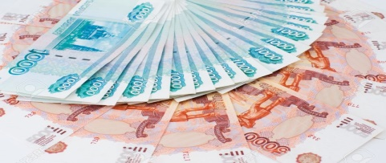
Параметры бюджета Шумерлинского муниципального округа Чувашской Республики на 2022-2025 годы, тыс. рублей
2022 год (факт на 01.12.2022 г.) | Доходы 422 168,3 |  | Дефицит 10 601,6
 | Собственные доходы 113 843,0 | Безвозмездные поступления 308 325,3
 | Расходы 432 769,9
2023 год (план) | Доходы 340 239,2 |  | Профицит; дефицит 0
 | Собственные доходы 138 379,0 | Безвозмездные поступления 201 860,2
 | Расходы 340 239,2
2024 год (план) | Доходы 308 342,2 |  | Профицит; дефицит 0
 | Собственные доходы 117 145,1 | Безвозмездные поступления 191 197,1
 | Расходы 308 342,2 (условно- утвержденные 4 800,0)
2025 год (план) | Доходы 304 871,3 |  | Профицит; дефицит 0
 | Собственные доходы 117 706,2 | Безвозмездные поступления 187 165,1
 | Расходы 304 871,3 (условно-утвержденные 9 000,0)

Slide 7


Налоговые доходы
- доходы от предусмотренных законодательством РФ о налогах и сборах федеральных налогов и сборов, региональных и местных налогов, а также пеней и штрафов по ним
Неналоговые доходы
- поступления от уплаты пошлин и сборов, установленных законодательством РФ, а также штрафов за нарушения законодательства
Доходы
бюджета
Безвозмездные поступления
- поступления от бюджетов других уровней (межбюджетные трансферты) или организаций и граждан (кроме налоговых и неналоговых доходов)

Slide 8

Межбюджетные трансферты
- финансовая помощь, передаваемая бюджету другого уровня
Субсидии
- предоставляются на определенные цели на условиях софинансирования (долевого финансирования) расходов
Дотации
- предоставляются без целевого назначения (в качестве финансовой помощи)
Субвенции
- предоставляются на определенные цели
Иные межбюджетные трансферты
- предоставляются в случаях и порядке, предусмотренных законами и принимаемыми в соответствии с ними иными нормативно-правовыми актами органов государственной власти

Slide 9
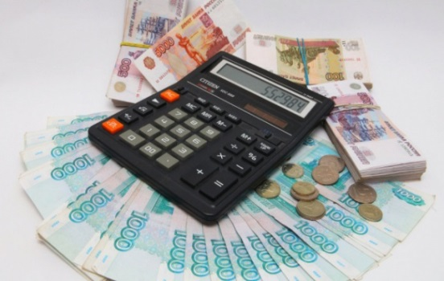
Доходы бюджета Шумерлинского муниципального округа Чувашской Республики, в тыс. рублях
Снижение собственных доходов в 2024-2025 годах к плану доходов 2023 года, связано с уходом основных налогоплательщиков, по строительству объекта: «М-12 «Строящаяся скоростная автомобильная дорога Москва- Нижний Новгород- Казань международного маршрута Европа- Западный Китай», так же не учтены доходы инициативных платежей.
340 239,2
308 342,2
304 871,3

Slide 10
Структура собственных доходов на 2023 год и на плановый
период 2024 и 2025 годы
Бюджет
для граждан
Наименование | 2023 год, тыс.руб. | 2024 год, тыс.руб. | 2025 год ,тыс.руб.
Налоговые доходы, всего | 126 375,5 | 111 417,6 | 111 955,2
Налоги на доходы физических лиц | 90 998,2 | 88 477,5 | 88 446,3
Налоги на товары (работы, услуги), реализуемые на территории Российской Федерации (акцизы) | 12 262,6 | 12 615,5 | 12 971,1
Налоги на совокупный доход | 2 453,4 | 2 610,8 | 2 714,0
Налоги на имущество | 4 350,8 | 4 542,0 | 4 642,0
Государственная пошлина | 400,0 | 421,8 | 431,8
Налоги, сборы и регулярные платежи за пользование природными ресурсами (налог на добычу полезных ископаемых) | 15 910,5 | 2 750,0 | 2 750,0
Неналоговые доходы, всего | 12 003,5 | 5 727,5 | 5 751,0
Доходы от использования имущества, находящегося в государственной и муниципальной собственности | 5 549,7 | 3 389,6 | 3 390,7
Платежи при пользовании природными ресурсами | 329,3 | 330,3 | 330,3
Доходы от оказания платных услуг (работ) и компенсации затрат государства | 450,0 | 475,6 | 490,0
Доходы от продажи материальных и нематериальных активов | 980,0 | 990,0 | 990,0
Штрафы, санкции, возмещение ущерба, прочие неналоговые доходы | 4 694,5 | 542,0 | 550,0

Slide 11

Безвозмездные поступления в бюджет Шумерлинского муниципального округа на 2022 -2025 годы
Бюджет
для граждан
тыс. рублей
70432,7
59 239,3
53 040,3
4 452,8
2022 г
2023 г
2024 г
2025 г
2022 г
2023 г
2024 г
2025 г
Безвозмездные поступления в 2023 – 2025 годах будут корректироваться в
процессе исполнения республиканского бюджета по отдельным решениям
Правительства Чувашской Республики

Slide 12
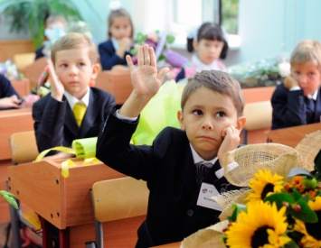

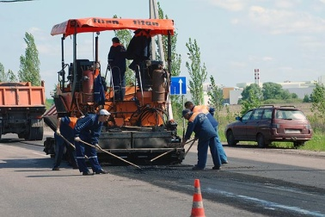

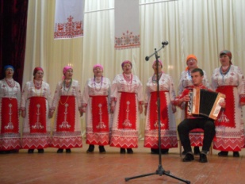
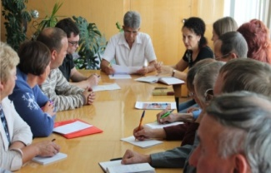
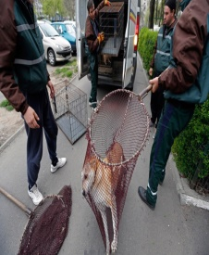
Структура расходов бюджета Шумерлинского муниципального округа Чувашской Республики в 2023-2025 годах, тыс. рублей
Показатели | 2023 год |  | 2024 год |  | 2025 год
 | сумма, тыс. руб. | доля в общем объеме, % | сумма, тыс. руб. | доля в общем объеме, % | сумма, тыс. руб. | доля в общем объеме, %
Расходы, всего, тыс. рублей | 340 239,2 | 100,0 | 303 542,2 | 100,0 | 295 871,3 | 100,0
в том числе:
Общегосударственные вопросы | 84 537,4 | 24,9 | 77 975,3 | 25,7 | 77 985,7 | 26,4
Национальная оборона | 596,2 | 0,1 | 628,3 | 0,1 | 649,7 | 0,1
Национальная безопасность и правоохранительная деятельность | 6 665,2 | 2,0 | 6 665,2 | 2,2 | 6 085,2 | 2,1
Национальная экономика | 52 799,3 | 15,5 | 48 621,2 | 16,0 | 49 788,3 | 16,8
Жилищно-коммунальное хозяйство | 23 758,0 | 7,0 | 8 501,6 | 2,8 | 3 772,3 | 1,3
Охрана окружающей среды | 886,5 | 0,2 | 0 | 0 | 0 | 0
Образование | 129 692,4 | 38,1 | 124 983,9 | 41,2 | 124 929,0 | 42,2
Культура, кинематография | 35 131,4 | 10,3 | 30 085,0 | 9,9 | 26 626,5 | 9,0
Социальная политика | 6 072,8 | 1,8 | 5 981,7 | 2,0 | 5 934,6 | 2,0
Физическая культура и спорт | 100,0 | 0,1 | 100,0 | 0,1 | 100,0 | 0,1
Условно утвержденные расходы |  |  | 4 800,0 | - | 9 000,0 | -

Slide 13
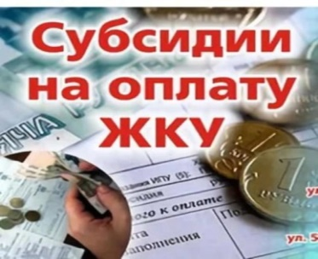
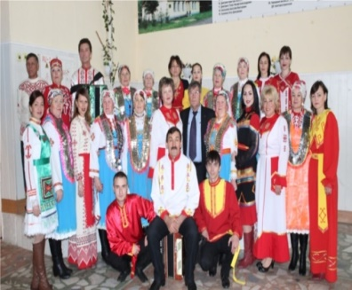

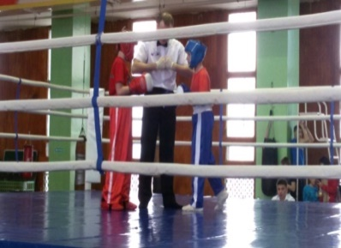
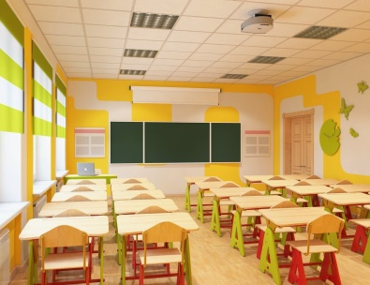
Расходы на социальную сферу из бюджета Шумерлинского муниципального округа Чувашской Республики на 2023-2025 годы, %

Slide 14
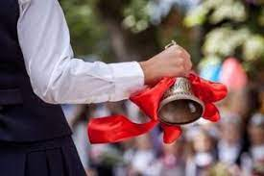

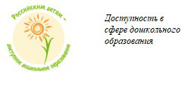
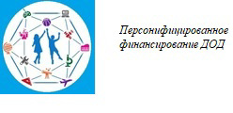
Развитие системы образования Шумерлинского муниципального округа Чувашской Республики в 2023 году, тыс. рублей
Общее образование (обеспечение деятельности муниципальных
общеобразовательных организаций)
29 900,0
Финансовое обеспечение государственных гарантий реализации прав на получение общего, среднего общего образования в муниципальных общеобразовательных организаций (республиканский бюджет)
66 302,5
Ежемесячное денежное вознаграждение за классное руководство (федеральный бюджет)
4 452,8
Организация льготного питания отдельных категорий учащихся (местный бюджет)
355,0
Организация бесплатного горячего питания обучающихся, получающих начальное образование
5 667,3
Организация бесплатного горячего питания детей из многодетных малоимущих семей
1 571,2
Субсидия на реализацию вопросов местного значения в сфере образования, культуры и физической культуры и спорта
3 315,8
Дополнительное образование детей (обеспечение деятельности муниципальных организаций дополнительного образования)
8 397,5
Персонифицированное финансирование
3 612,6
Молодежная политика (мероприятия по поддержке молодежи)
58,6
Другие вопросы в области образования
5 434,9
На реализацию проектов развития общественной инфраструктуры, основанных на местных инициативах
592,7

Slide 15


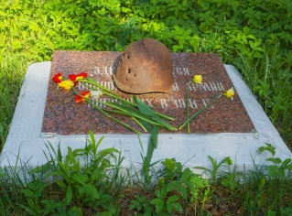
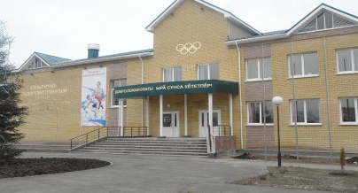
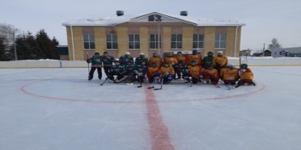
Развитие сферы культуры, физической культуры и спорта Шумерлинского муниципального округа Чувашской Республики в 2023 году, тыс. рублей
Обеспечение деятельности муниципальных библиотек
8 200,0
Обеспечение деятельности муниципальных учреждений культурно-досугового типа и народного творчества
26 525,0
Укрепление материально- технической базы муниципальных библиотек
406,4
Увековечивание памяти погибших при защите Отечества
290,8
Организация и проведение официальных физкультурных мероприятий
100,0

Slide 16


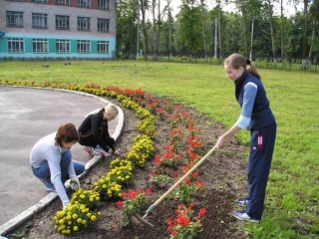
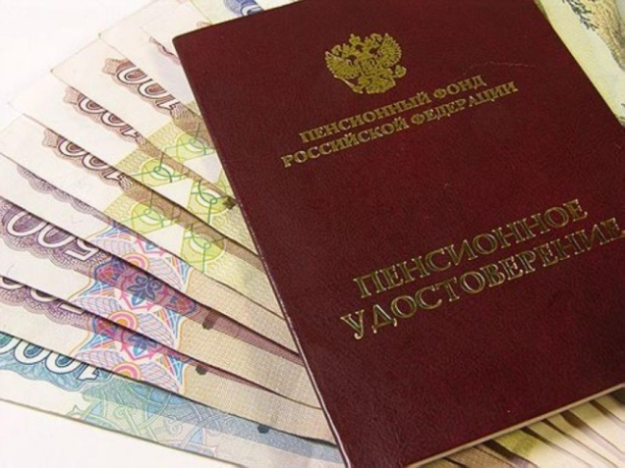

Расходы бюджета Шумерлинского муниципального округа Чувашской Республики на социальную политику в 2023 году, тыс. рублей
Выплаты пенсии за выслугу лет муниципальным служащим
150,0
Улучшение жилищных условий граждан, проживающих на сельских территориях
213,5
Обеспечение мер социальной поддержки отдельных категорий граждан по оплате жилищно-коммунальных услуг
1 970,2
Предоставление социальных выплат молодым семьям на строительство (приобретение) жилья в рамках реализации мероприятий по обеспечению жильем молодых семей
3 428,5
Компенсация платы, взимаемой с родителей (законных представителей) за присмотр и уход за детьми, посещающими образовательные организации, реализующие образовательную программу дошкольного образования
229,7
Организационно-техническое обеспечение охраны труда и здоровья работающих
80,9

Slide 17
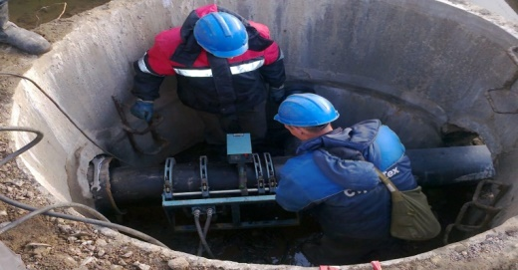
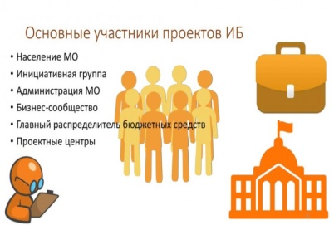
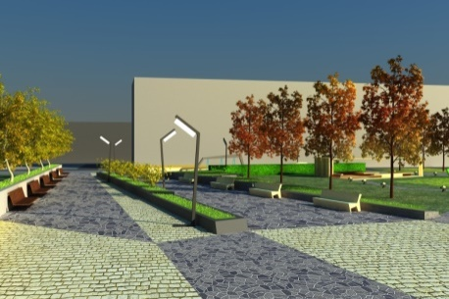

Развитие сферы жилищно-коммунального хозяйства Шумерлинского муниципального округа Чувашской Республики в 2023 году, тыс. рублей
Перевод многоквартирных домов с централизованного на индивидуальное отопление
3 420,0
Модернизация объектов коммунальной инфраструктуры
9 189,6
Обустройство населенных пунктов, расположенных в сельской местности, объектами социальной и инженерной инфраструктуры, путем реализации инициативных проектов (раздел «ЖКХ»)
4 652,8
На мероприятия по благоустройству территорий ( снос аварийных зданий, ограждение детских площадок, ликвидация несанкционированных свалок)
2 727,1
Обустройство населенных пунктов, расположенных в сельской местности, объектами социальной и инженерной инфраструктуры, путем реализации инициативных проектов (раздел «Благоустройство»)
592,7

Slide 18
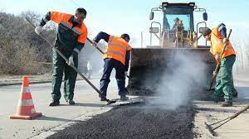
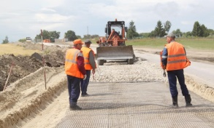
Расходы дорожного фонда Шумерлинского муниципального округа
Чувашской Республики в 2023 году, тыс. рублей
Расходы муниципального дорожного фонда (всего)
50 493,1
Капитальный ремонт и ремонт автомобильных дорог общего пользования местного значения вне границ населенных пунктов в границах муниципального округа
14 616,3
Капитальный ремонт и ремонт автомобильных дорог общего пользования местного значения в границах населенных пунктов поселения
9 688,3
Содержание автомобильных дорог общего пользования местного значения вне границ населённых пунктов в границах муниципального округа
13 181,7
Содержание автомобильных дорог общего пользования местного значения в границах населённых пунктов поселения
2 847,8
Капитальный ремонт и ремонт дворовых территорий многоквартирных домов
864,1
Разработка правил землепользования и застройки в рамках реализация мероприятий содержания автомобильных дорог общего пользования местного значения в границах населённых пунктов поселения
2 550,0
Строительство и реконструкция автомобильных дорог путем реализации инициативных проектов
5 969,5
Мероприятия , направленные на обустройство и совершенствование опасных участков улично- дорожной сети
775,4

Slide 19
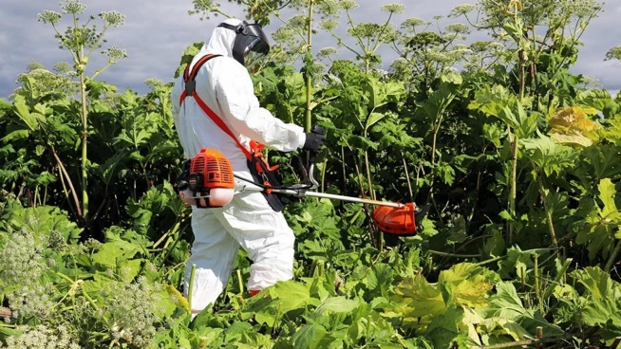

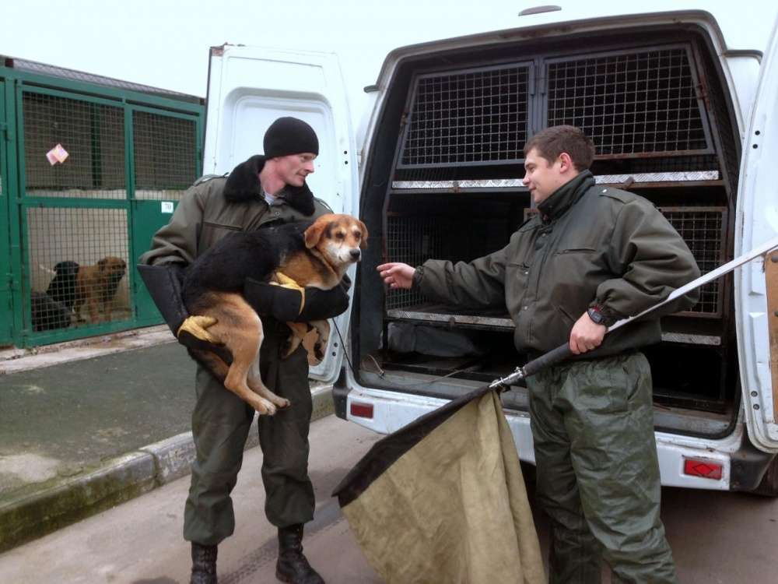
Расходы бюджета Шумерлинского муниципального округа Чувашской Республики на национальную экономику в 2023 году, тыс. рублей
Организация мероприятий при осуществлении деятельности по обращению с животными без владельцев
250,0
Реализация комплекса мероприятий по борьбе с борщевиком Сосновским
36,1
Реализация мероприятий по подготовке проектов межевания земельных участков и проведение кадастровых работ
20,0
Разработка местных нормативов градостроительного проектирования, градостроительства, планировки и застройки территории
2000,0

Slide 20

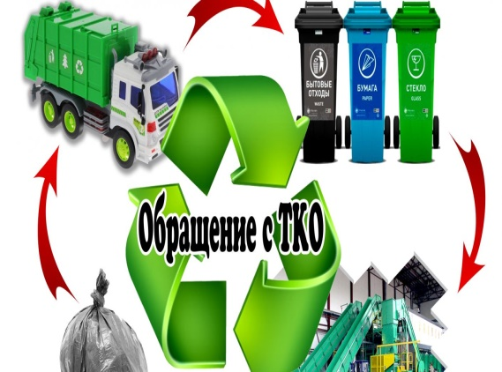
Национальные проекты, реализуемые в 2023 году, тыс. рублей
НАЦИОНАЛЬНЫЕ ПРОЕКТЫ
4 499,1
ОБРАЗОВАНИЕ
Реализация мероприятий регионального проекта «Успех каждого ребенка»
3 612,6
ЭКОЛОГИЯ
Реализация мероприятий регионального проекта «Комплексная система обращения с твердыми коммунальными отходами»
886,5
Персонифицированное финансирование дополнительного образования детей
Государственная поддержка закупки контейнеров для раздельного накопления твердых коммунальных отходов

Slide 21
Муниципальные программы Шумерлинского муниципального округа Чувашской Республики в 2023 году, тыс. рублей

Slide 22
Контактная информация
Адрес: | 429120, Чувашская Республика, г.Шумерля, ул. Октябрьская, д.24
Телефоны: | 2-13-15; 2-14-15; 2-65-87
Режим работы: | Понедельник – пятница с 08.00 до 17.00 Обеденный перерыв с 12.00 до 13.00 Выходные дни – суббота, воскресенье

Slide 23
Спасибо за внимание!

